Slide 1
路径规划模块培训

Slide 2
CONTENS
目 录
1、前言与介绍
2、参考线提取
3、目标轨迹生成
4、简单的控制器

Slide 3
1
Part
前言与介绍

Slide 4
路径规划是干什么的？
接受的输入信息：感知模块识别的桩桶颜色及对应坐标，来自ECU的车辆当前状态。
处理后发送的信息：车辆在未来一小段时间“推荐”经过的路线，包括各时刻应处在的位置坐标、速度、加速度、曲率、车头朝向等信息。
在整个无人驾驶系统中的作用：连接感知与控制模块，将感知内容具象化，对车辆未来的行动起到指导性作用。
可用的路径规划算法有许多种，包括纯跟踪算法、Stanley算法、PID算法等。这一版路径规划的代码采用了百度Apollo无人车项目使用的Lattice Planning思维框架，根据实际情况重构了函数。

Slide 5
程序结构
SRT_planning ：主程序，用来执行完整过程
ADCTrajectory：包含一系列TrajectoryPoint，记录完整规划信息
ControlMsg：记录控制信息，包括速度与转角
Curve1d：使用多项式表示横向/纵向轨迹信息
Point：只有坐标的点
ReferencePoint：包含坐标、曲率及朝向的路径点，记录参考线的信息
PathPoint：在ReferencePoint的基础上增加路程信息，记录轨迹信息
TrajectoryPoint：包含PathPoint及速度、加速度，记录某一时刻运动状态
Trajectory1dGenerator：用于生成一系列横纵向运动方程，用于挑选
TrajectoryCombiner：综合横纵轨迹，生成完整运动信息，并输出
TrajectoryDemo：使用横纵轨迹对方案进行评价，计算Cost值
TrajectoryEvaluator：包含一系列TrajectoryDemo，并利用Cost进行排序

Slide 6
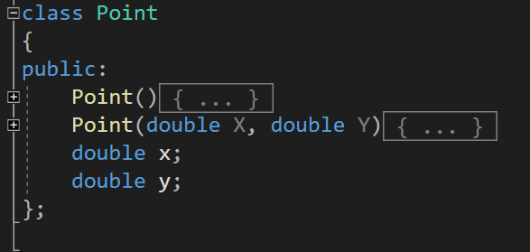
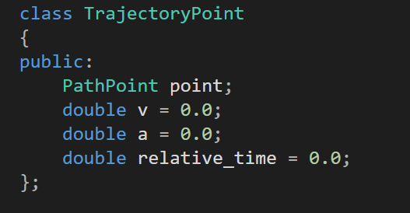
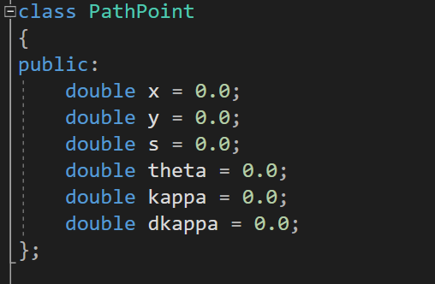
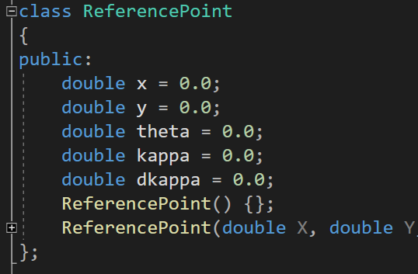
Point:只有坐标的点
TrajectoryPoint：包含PathPoint及速度、加速度，记录某一时刻运动状态
PathPoint：在ReferencePoint的基础上增加路程信息，记录轨迹信息
ReferencePoint：包含坐标、曲率及朝向的路径点，记录参考线的信息

Slide 7
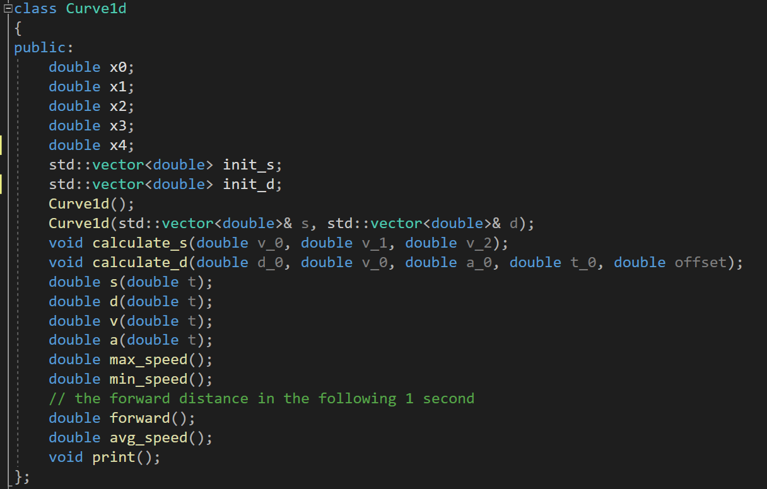
Curve1d：使用多项式表示横向/纵向轨迹信息

Slide 8
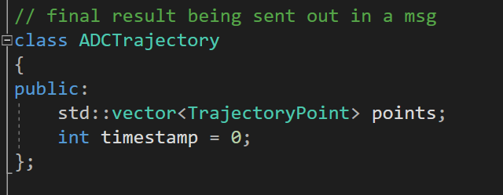
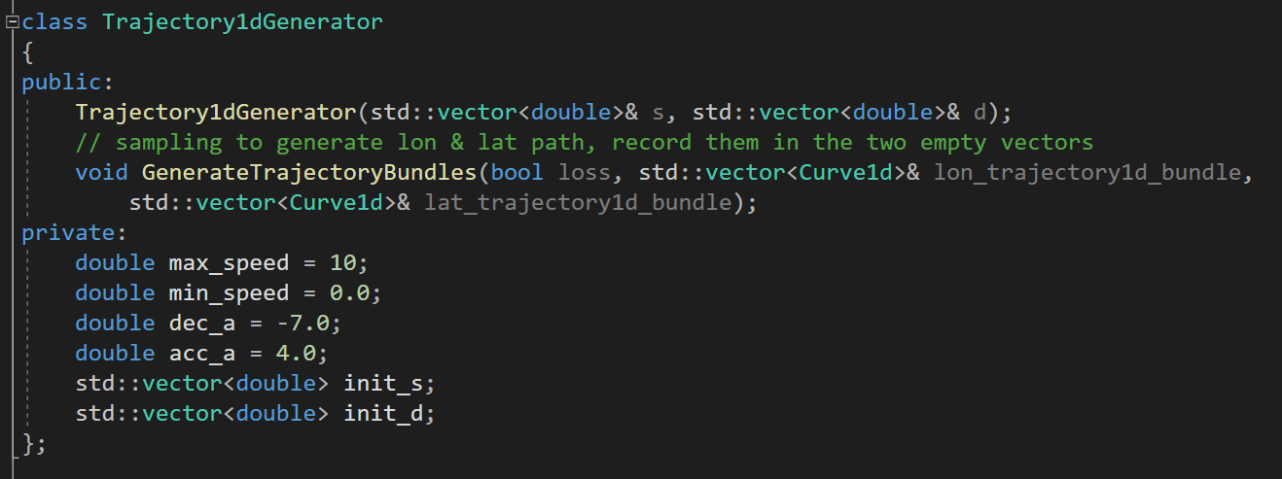
ADCTrajectory：包含一系列TrajectoryPoint，记录完整规划信息
Trajectory1dGenerator：用于生成一系列横纵向运动方程，用于挑选

Slide 9
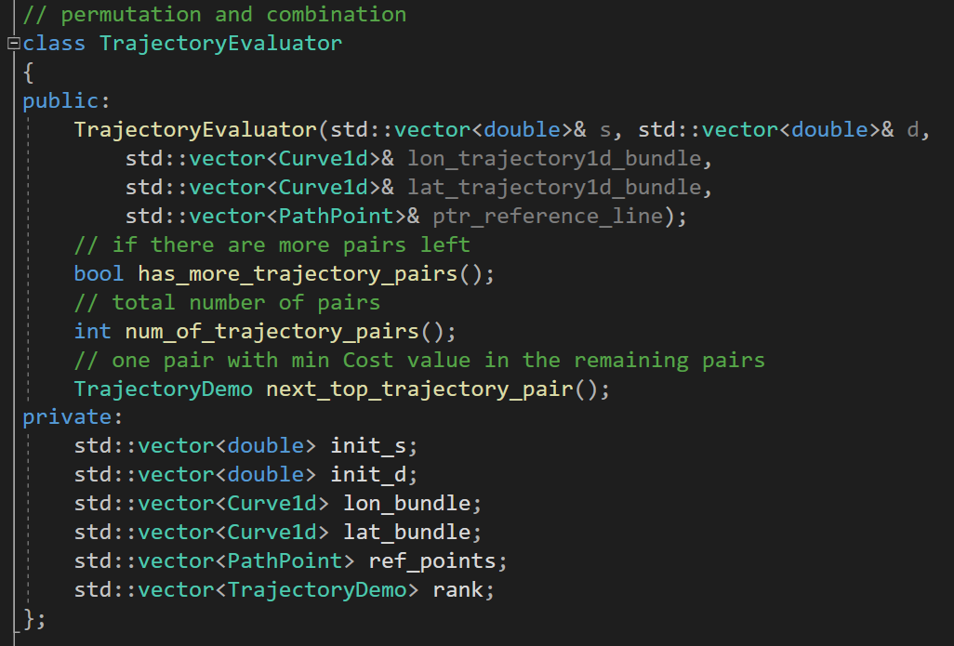
TrajectoryEvaluator：包含一系列TrajectoryDemo，并利用Cost进行排序

Slide 10
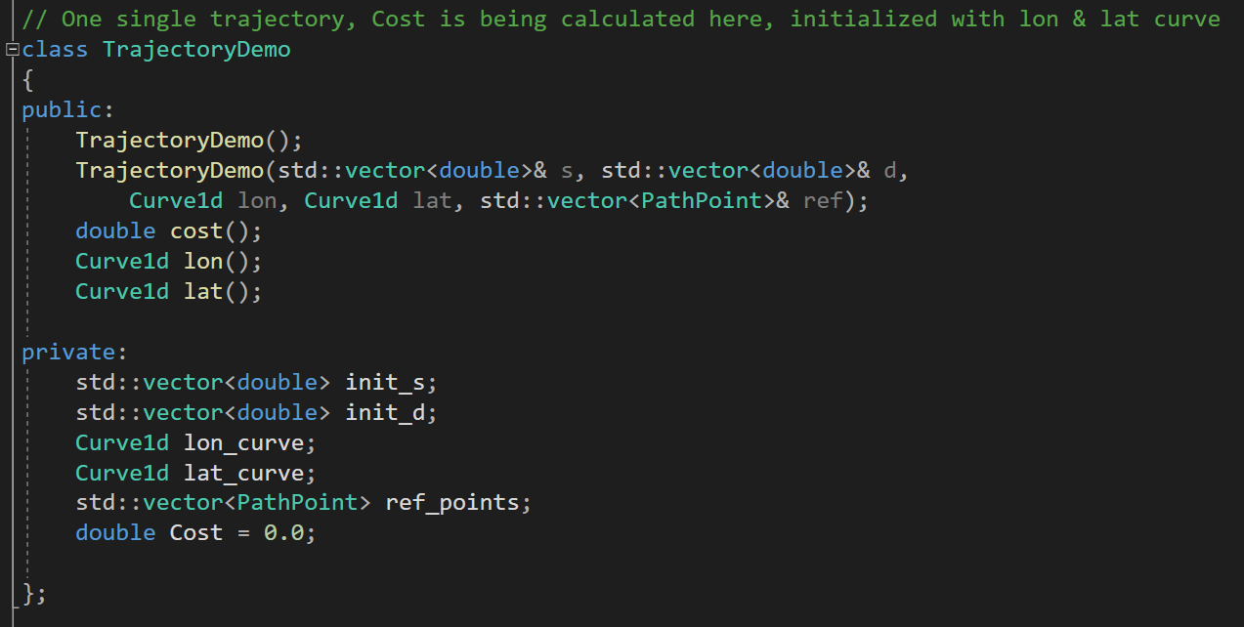
TrajectoryDemo：使用横纵轨迹对方案进行评价，计算Cost值

Slide 11
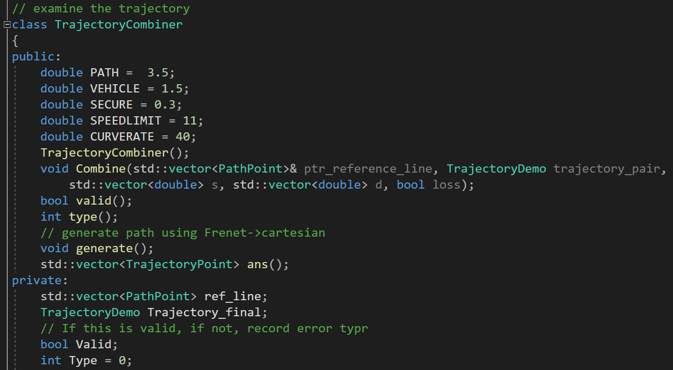
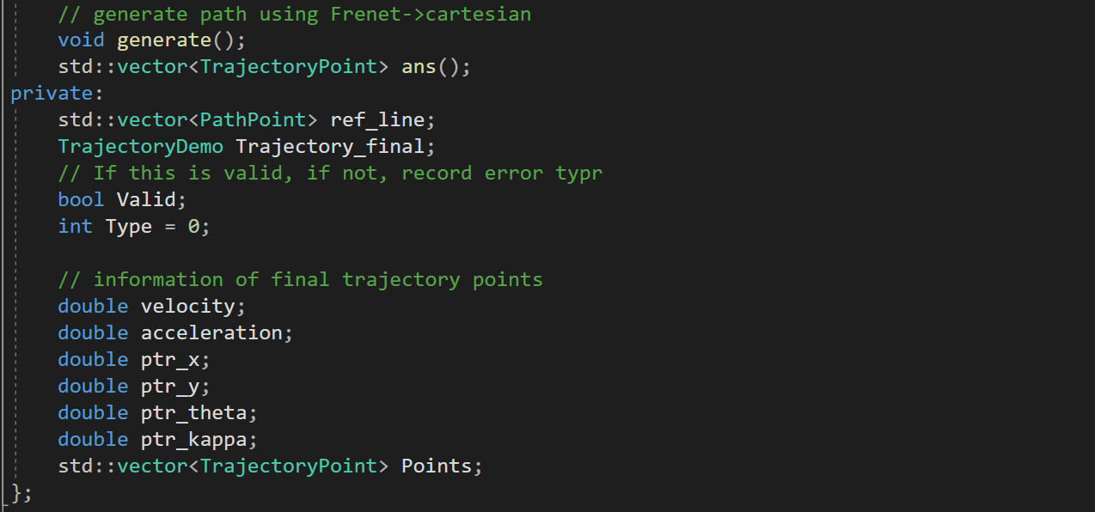
TrajectoryCombiner：综合横纵轨迹，生成完整运动信息，并输出

Slide 12
2
Part
参考线提取

Slide 13
Delaunay三角剖分法
Delaunay三角剖分是前苏联数学家 Delaunay在1934年提出的:对于任意给定的平面点集 ,只存在着唯一的一种三角剖分方法 ,满足所谓的“最大—最小角”优化准则 ,即所有最小内角之和最大 ,这就是Delaunay三角剖分。
其具备优异特性有，最接近性：以最近的三点形成三角形，且各线段(三角形的边)皆不相交；
唯一性：不论从区域何处开始构建，最终都将得到一致的结果等。
实现算法：逐点内插法，首先产生一个包含所有离散点的超级三角形
1、选择一个尚未构成三角形的离散点
2、在已经生成的三角形中找出包含该点的三角形，有内部和边上两种情况。
3、如果离散点在三角形的内部，则将该三角形以及三角形的边删除，然后将三个顶点以及离散点分别连接，形成三个新的三角形；如果离散点在三角形的边上，记录点所在的边E，根据拓扑关系，找出该边的左右相邻三角形T1，T2，添加四条新边和四个新三角形NT，删除T1，T2以及边E，基本上操作是相同的。对于新生成的三角形，不能直接加入到三角形数组里，需要挨个对其边进行空外接圆检测。具体做法为：对于新生成的三角形的边E，找出该边相邻的两个三角形，判断该边一侧的对角的顶点是否位于另外一个三角形的外接圆的里面。如果是，则将边E删除，再将两个对角连接起来，形成两个新的三角形T3，T4。
4、重复1、2、3，直到所有离散点都插入完为止。

Slide 14
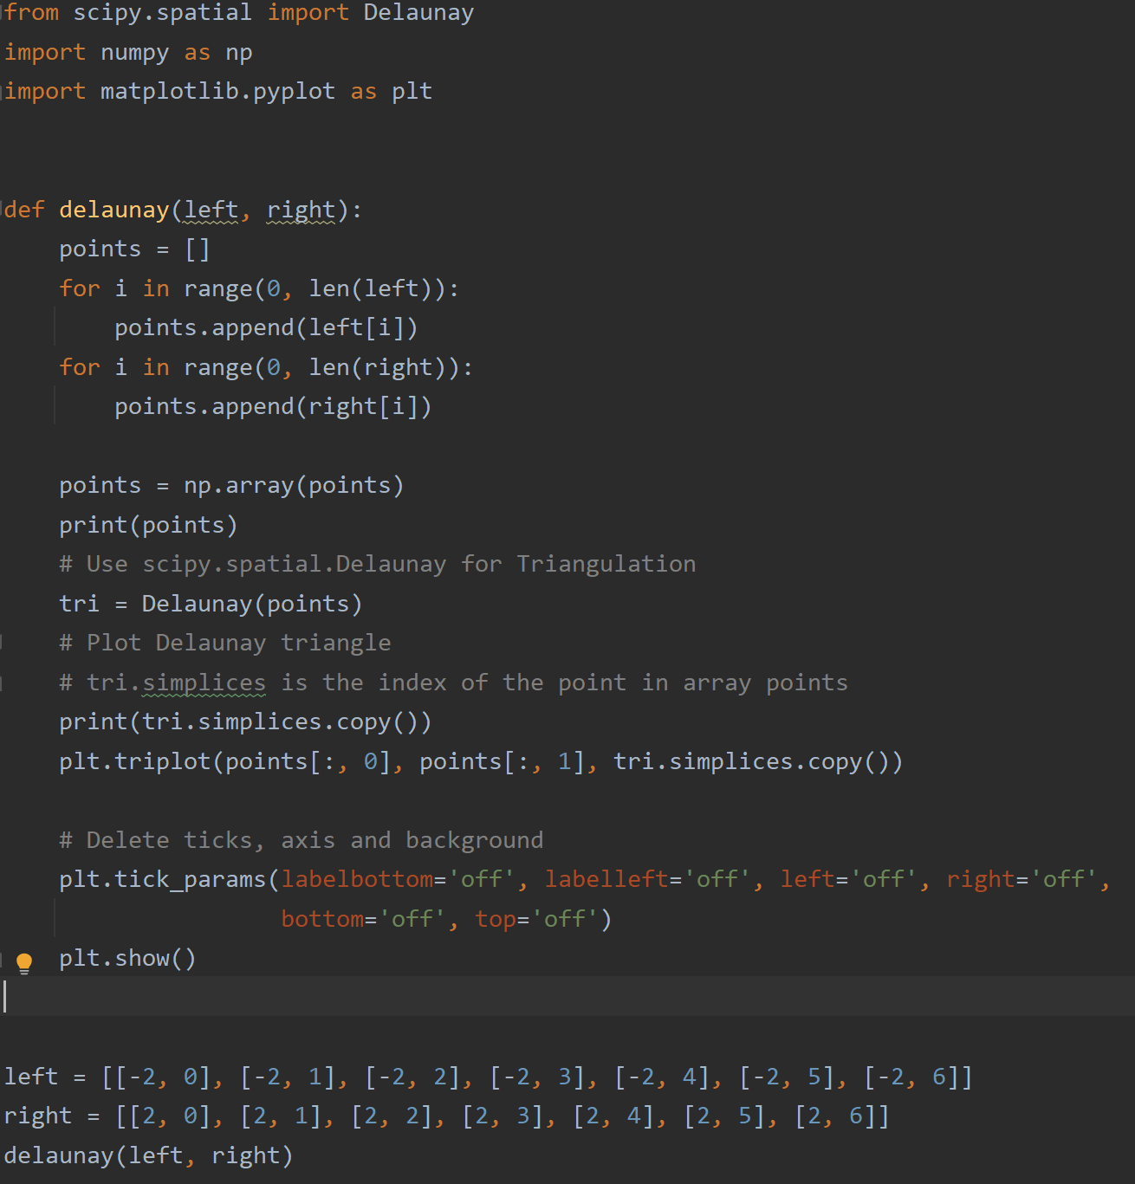
在python中spicy.spatial中有现成的Delaunay三角剖分库
输入：n个点的坐标
输出：各三角形顶点在数组中下标

Slide 15
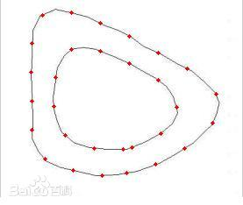
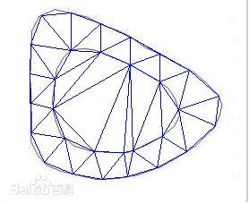
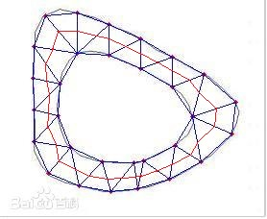
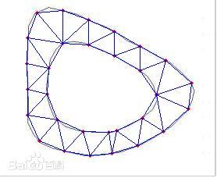
桩桶点图
三角剖分
连接中心线得到轨迹
选取有效部分

Slide 16
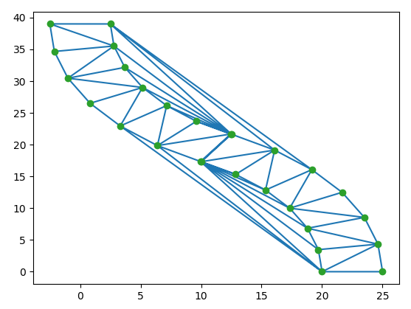
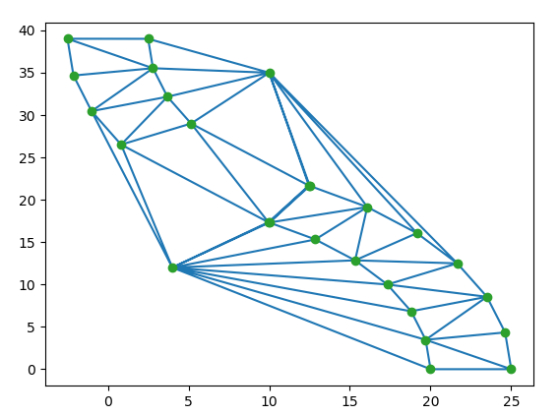
√
有瑕疵点的Delaunay剖分

Slide 17
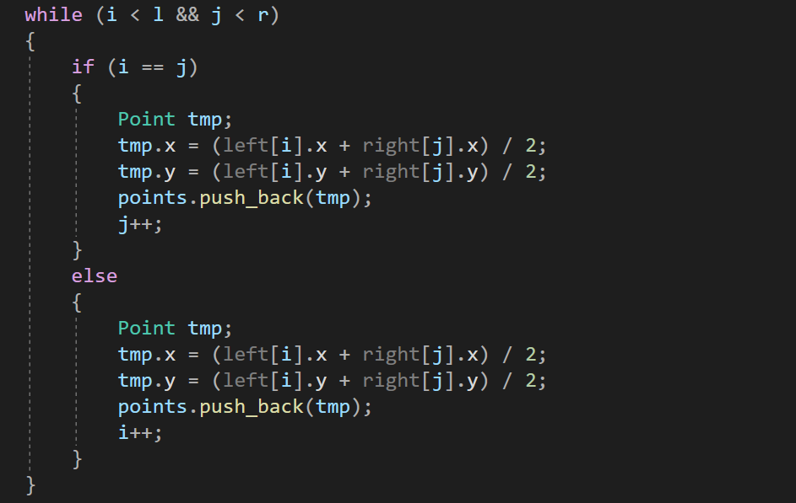
简化的处理方案
由于Delaunay三角剖分法需要一套选取对应三角中线，剔除赛道外部分三角形的算法，在实现难度上相对较高，因此考虑一种简化的处理方案，能达到一种比较接近的效果。
首先对输入的内外道桩桶信息进行排序，沿着赛道前进方向排列，得到的序列A与B，依次连接A与B中的桩桶后取连线中点，可近似认为这些点均处于赛道的中心。

Slide 18
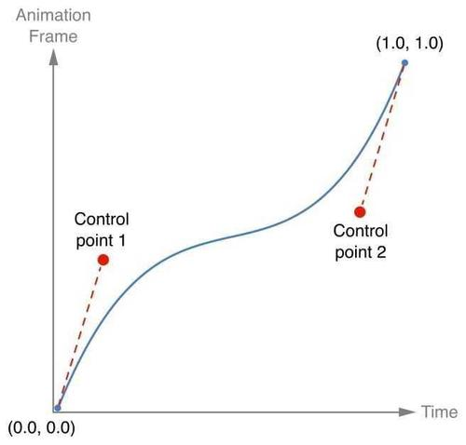
贝塞尔三次曲线
虽然通过的操作，我们获得了赛道中线的一些散点列，但是由于桩桶的数量较少，这些点过于稀疏。并且在后续的处理过程中需要获取每一个参考点的朝向角、曲率、曲率变化率等信息，因此需要进行进一步的处理。
考虑使用的方法是以贝塞尔三次曲线为基础的插点法。
一条贝塞尔三次曲线使用四个点生成：两个锚点(Anchor Point)，以及两个控制点(Control Point)，生成的贝塞尔曲线必定通过锚点，根据控制点的位置对曲线进行调整。
需要输出的结果为密集的散点列，因此最后在获取的曲线上采样即可。

Slide 19
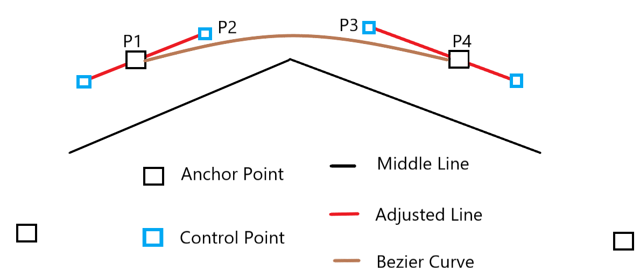
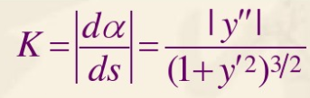
以上为锚点与控制点的获取方式：连接相邻点的中点，平移至一端的点并按照一定的比例收缩，在目标区间内的点被称为控制点，端点即为锚点，分别命名为P1, P2, P3, P4。
在获取两个锚点和两个控制点后，可以进行贝塞尔曲线的计算。曲线使用一个参数方程进行描述，参数称为t。当t=0时，位于起点P1，当t=1时，位于终点P4。根据参数方程可以计算出ReferencePoint所需要的所有参数。

Slide 20
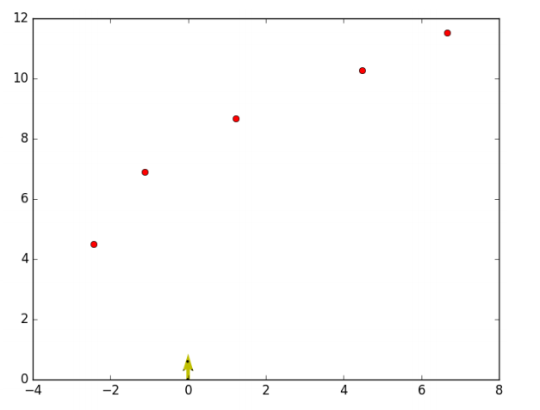
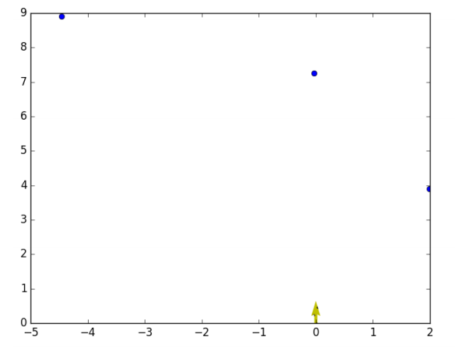
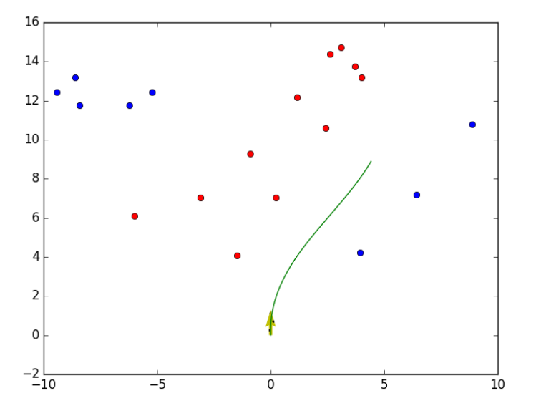
特殊情况处理
仅检测到单边桩桶
检测到桩桶总数过少
检测到干扰桩桶

Slide 21
3
Part
目标轨迹生成

Slide 22
目标轨迹生成步骤
1. 获得当前ReferencePoint形式的参考线，离散化参考线，获得PathPoint形式；
2. 使用规划原点匹配第一步离散化后的轨迹，通过矢量的推导式，找出发点在参考线上的匹配点；
3. 根据对应点坐标，由笛卡尔坐标系转Frenet坐标系，计算Frenet坐标系下，出发点的纵向（s）和横向（d）值信息，包含速度和加速度；
4. 生成横纵向轨迹：lon代表纵向，lat表示横向，纵横向分别生成速度关于时间的四次函数，继而可以导出加速度、位移等对时间的函数；
5. 对纵横轨迹进行排列组合生成完整路径。从平均偏离参考线距离，平均速度大小等因素出发，设定cost函数，根据cost值排序，挑选cost最小的路径作为理想路线；
6. 选取路径，选点采样作为最终结果，输出路径信息，包含一系列PathPoint和速度，加速度信息。

Slide 23
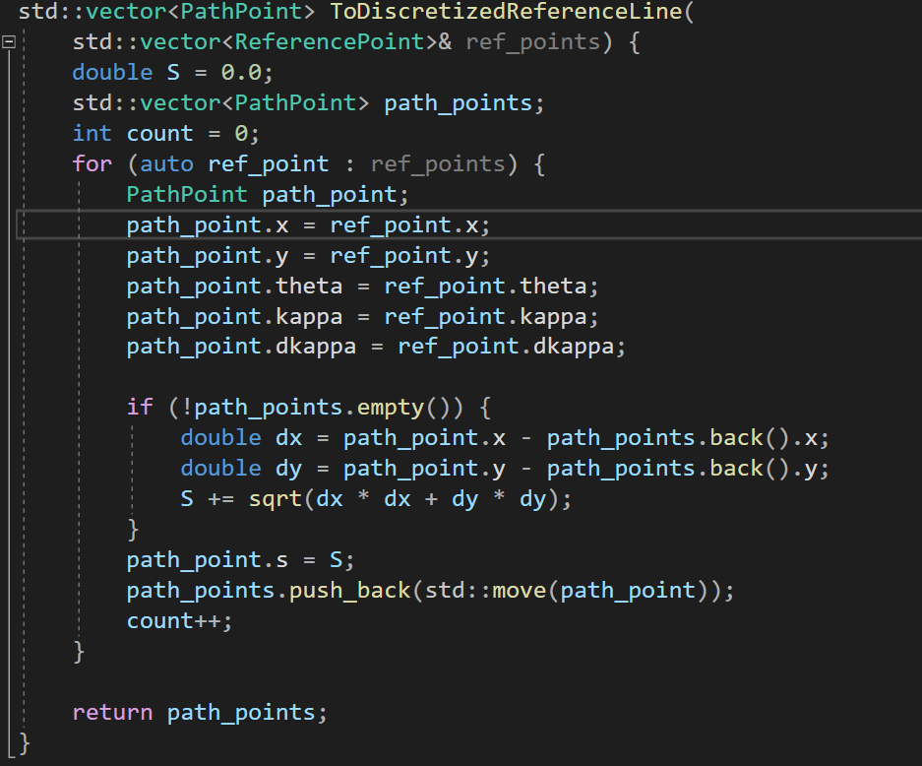
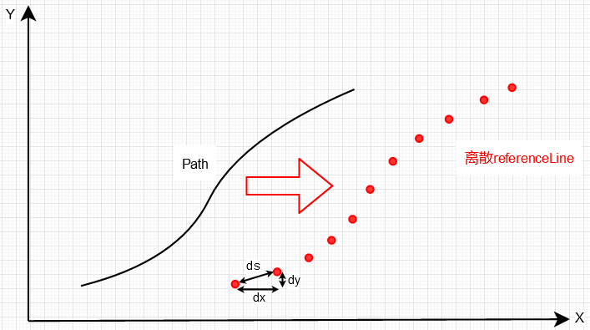
√
1.离散化参考线
原参考线形式为ReferencePoint，通过离散化获取PathPoint形式。两形式的差异仅为s，使用相邻两点之间距离累加而成。

Slide 24
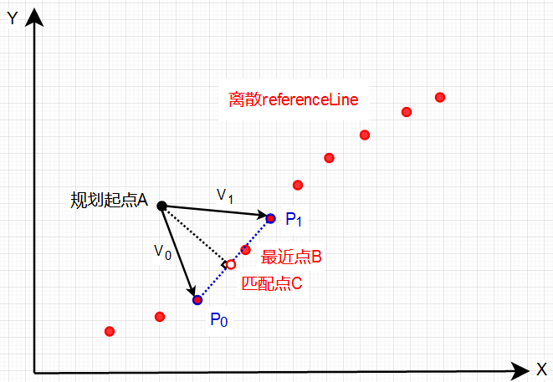
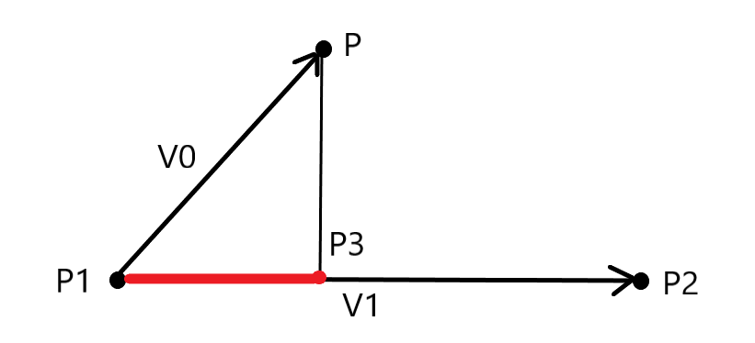
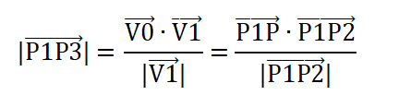
√
2.匹配参考点
获取匹配点：首先找到轨迹线上距离规划起点最近的两点，再使用矢量表达式推导得到匹配点C，并且生成该点的对应PathPoint信息。

Slide 25
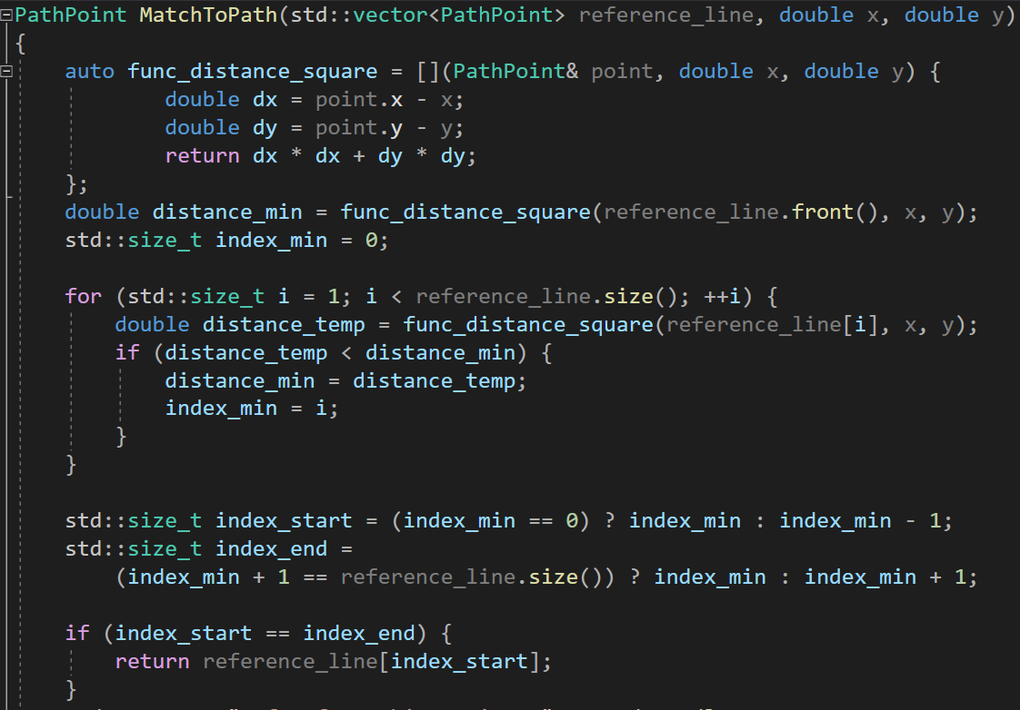
寻找距离P最近的P1和P2点

Slide 26
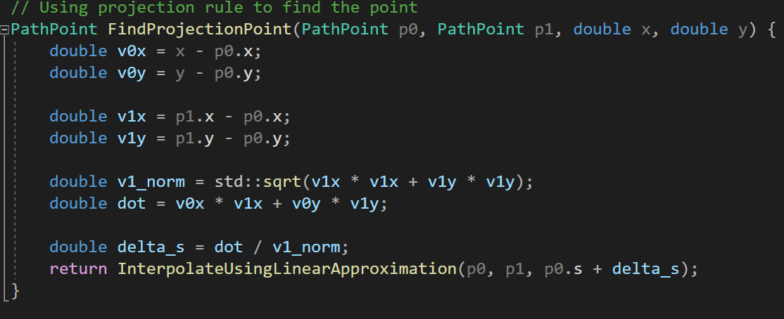
计算|P1P3|的长度

Slide 27
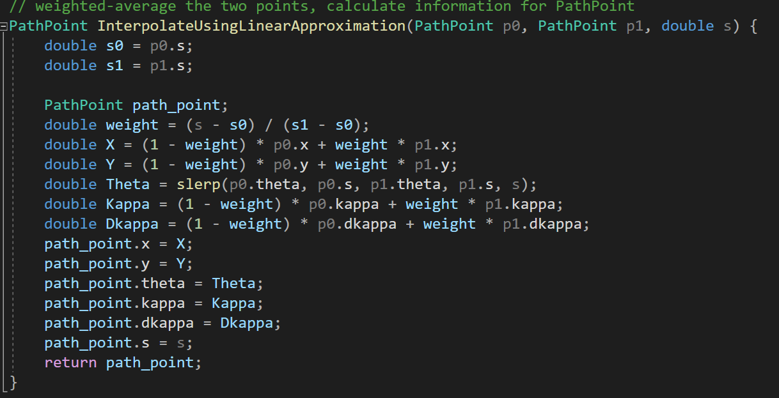
根据|P1P3|的长度导出匹配点的属性

Slide 28
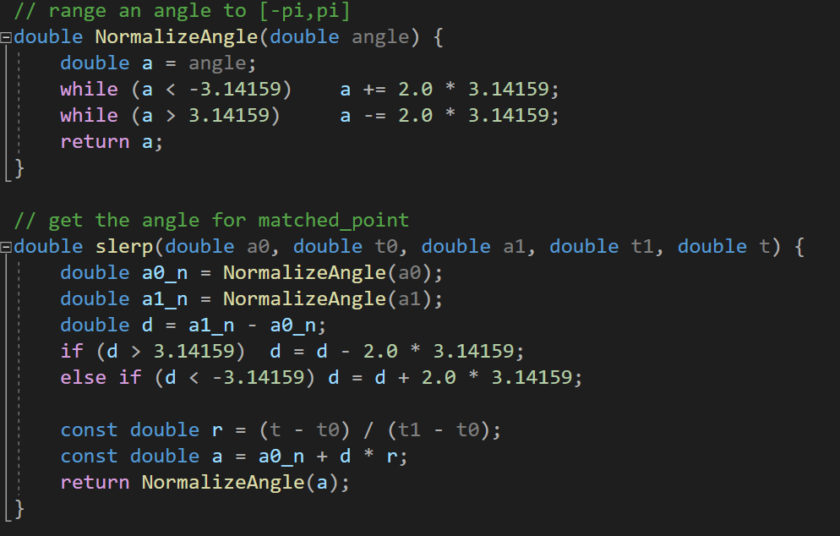
获取朝向信息，将角度约束到[-π.π]的区间内

Slide 29
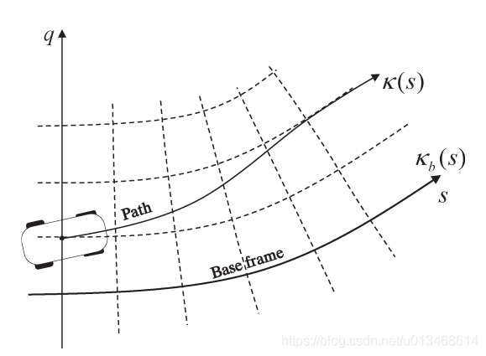
√
3.坐标系转换，初始化当前位置
Frenet 坐标系描述了汽车相对于道路的位置，在 Frenet 坐标系中，s 代表沿道路的距离称为纵坐标，d表示与纵向线的位移称为横坐标。这样保证了在道路的每个点上，横轴和纵轴都是垂直的，纵坐标表示在道路中的行驶距离，横坐标表示偏离中心线的距离。
在新的Frenet坐标系下车辆向前行驶并保持在车道内的轨迹就计算成一条直线，这会大大简化轨迹规划的难度。其技术优点有：
1、道路条件：适用于自动驾驶弯道的路线规划；
2、数据处理：将地图数据降维处理，计算量减小，提高效率；
3、控制需求：Frenet坐标系明显地简化了问题，因为在车辆行驶中，道路的参考线（中心线）很容易找到。

Slide 30
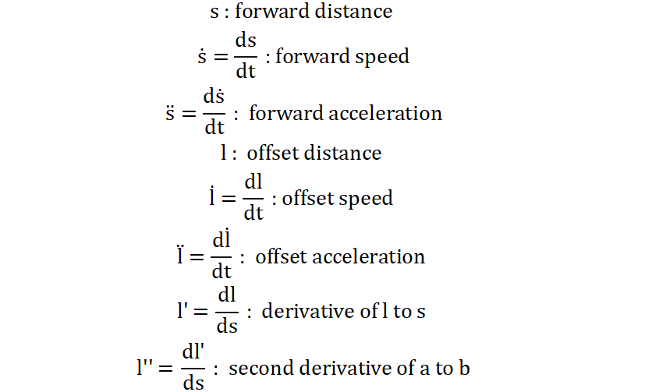
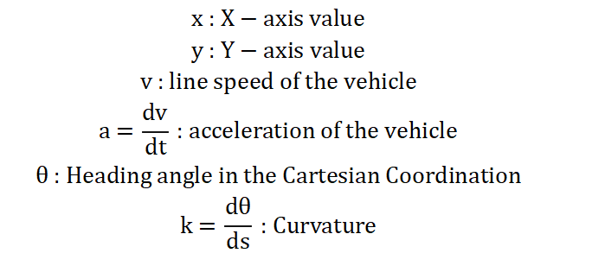
不同坐标系中的参数含义
Frenet Coordinate
Cartesian Coordinate

Slide 31
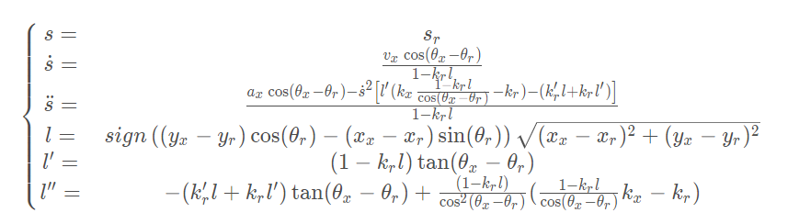
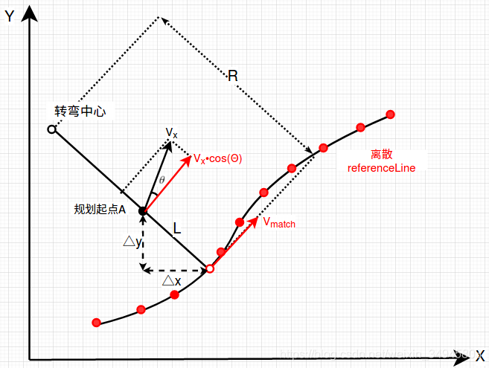
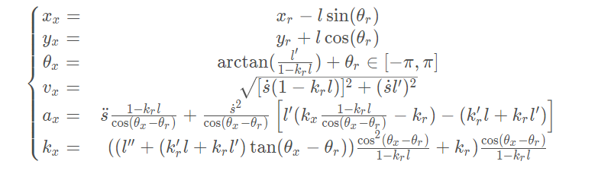
√
Frenet和Cartesian坐标系互相转换
以x为下标表示当前位置的属性
以r为下标表示对应点的属性
Cartesian转Frenet
Frenet转Cartesian

Slide 32
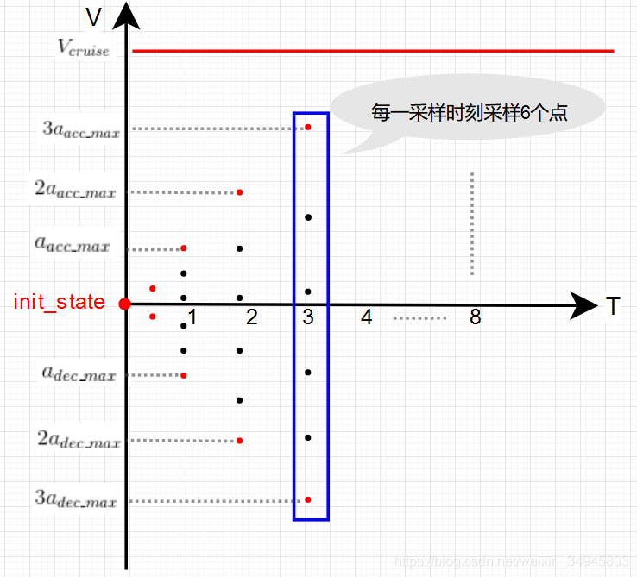
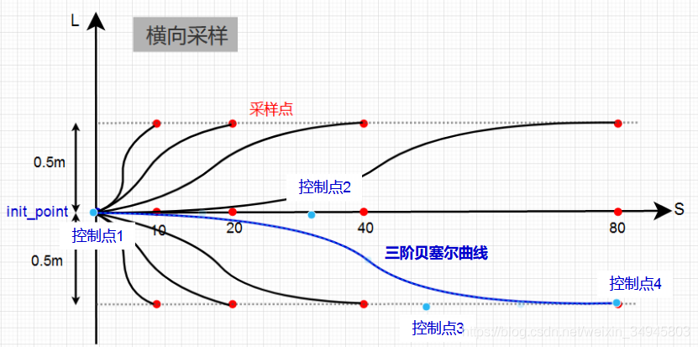
√
4.纵横坐标采样
对于纵向（前进方向）的采样，采用对速度采样，例如对t=1, 2s进行均匀采样，速度上限为从当前速度开始，以最大加速度加速能达到的最高速度，速度下限为以最大减速度减速能取得的最小速度，二者均需要考虑绝对的速度限制，如0m/s-10m/s。
对于横向（偏移方向）的采样，对矫正偏移量所用时间进行采样。设当前偏移量为d，在5-9s 内均匀采样。获得时间t含义为：经过t秒，车辆需要完成矫正过程，回到参考线轨迹上。

Slide 33
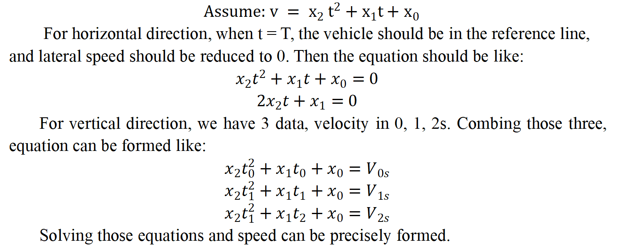
√
4.纵横坐标采样
下面需要根据采样的信息，对分轨迹运动方案进行导出。为方便导出位移、速度、加速度等信息，统一对速度进行描述，从而可以使用积分、求导的方法获取其他所求值。方便起见，对速度的描述使用多项式函数。根据现有条件的情况，均采取二次函数描述。

Slide 34
√
5.综合轨迹生成
在采样过程中，获取了许多纵横坐标的分轨迹，现在对它们进行排列组合，对所有的轨迹进行排序。评价一个方案需要一种评估体系，在这里我们设立一个Cost值来评判车辆运行轨迹的优劣。
首先，组合纵横轨迹得到许多TrajectoryDemo，根据纵横轨迹，可以使用Frenet坐标系到笛卡尔坐标系的转换公式，获取PathPoint形式的轨迹。
在cost函数中，可以采用多种指标的综合：
1. 纵向平均速度；
2. 纵向的速度变化情况（是否规律等）；
3. 一段时间后的横向偏移距离；
4. 曲率半径；
5. 车辆的加速度；
除此以外，在最终输出时，还需要检测最高速度和最低速度、转向速度是否过大，离边界的距离是否安全等信息。

Slide 35
√
6.轨迹选取与发布
在上一步中，我们获取了所有轨迹的排序，在这一步中，我们需要选取其中相对最佳并且符合要求的轨迹进行输出。
首先获取排序中最靠前的轨迹（cost值最小），检验其：
1. 最大速度与最小速度是否在车辆的限定范围内；
2. 转向角是否符合车辆的机械限定范围；
3. 是否在某一时刻距离桩桶过近造成危险；
4. 对于车辆所处轨迹的曲率，行驶速度是否过快。
若通过这些检验，则可以认为这一条轨迹是符合标准的，允许输出。
最终通过一个Publisher将消息封装并发布，一次模块运行结束。

Slide 36
4
Part
简单的控制器

Slide 37
√
简单的控制策略
在路径规划模块中，输出的内容为未来一段时间内车辆应该处于的状态，但是车辆实际是否能够到达那个特定状态，或者说如何到达那个特定状态需要控制器的参与。
虽然本项目中有控制模块，其策略较为复杂，涉及到较多的车辆数据和运动学模型，实现难度较高。因此在路径规划模块中，为测试的便利，可以集成一个简单的控制器。
较为简单的控制策略主要有三种：Pure Pursuit,Stanly 和 PID控制。
在实际应用中，由于路径信息的不断更新，更趋于模型预测控制(MPC)算法。

Slide 38
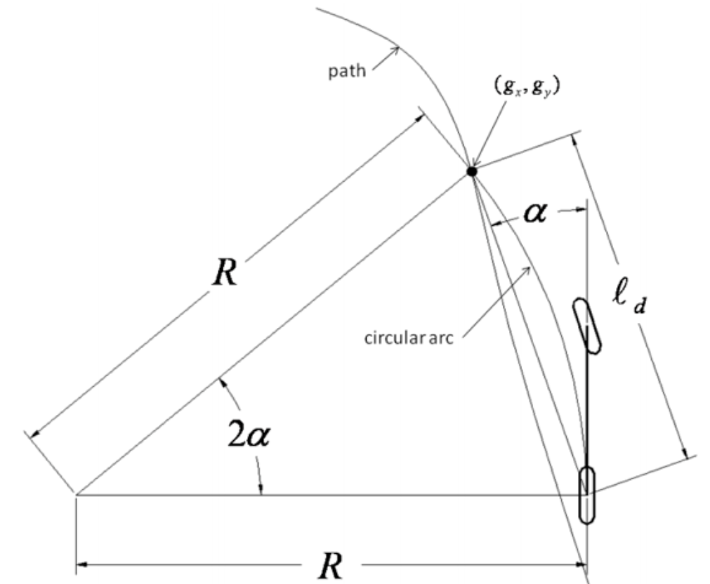
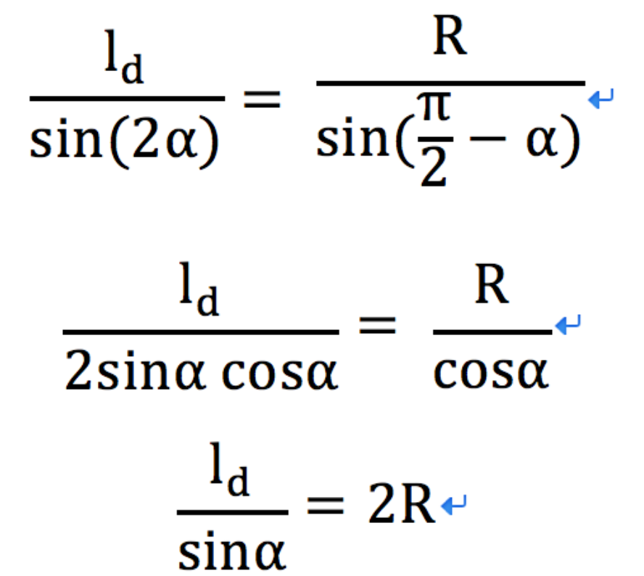
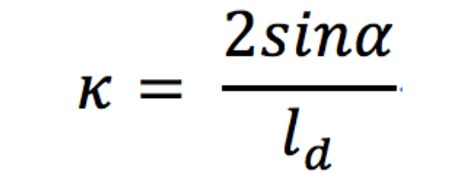

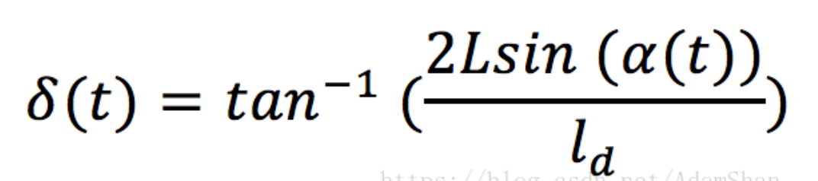
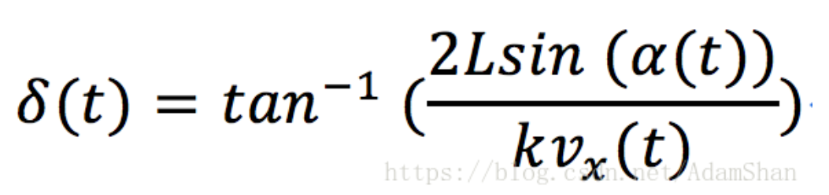
√
纯跟踪控制器
需要注意：
1. 以后轴中点到达目标为准；
2. ld表示前视距离；
3. α表示车头朝向与目标位置的夹角；
4. 前视距离与速度成正比；
5. L为车辆轴距；

Slide 39
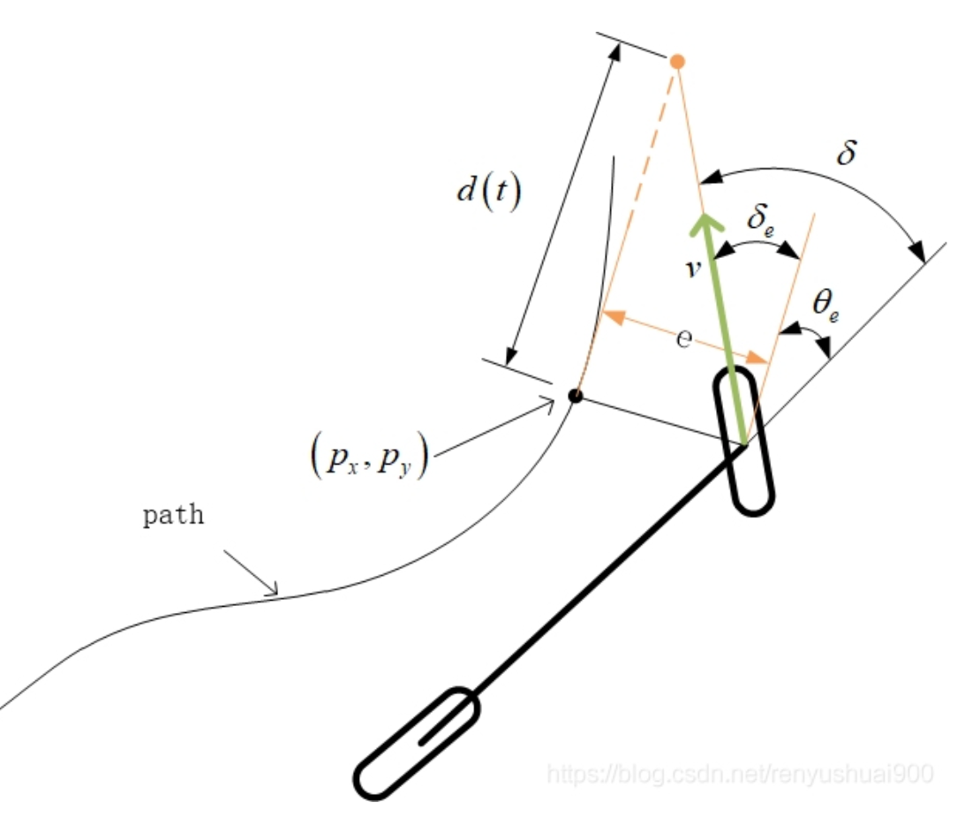

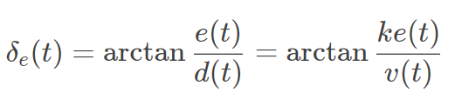






√
Stanley控制器
需要注意：
1. 实际转角=匹配点切向角+补偿角；
2. d的长度与车速有关，当车速较快时，趋于使d值增大。因此k取较小的值；
3. 虽然k值较小，因此横向收敛的速度会比较慢，但是确保一定能够收敛；
Stanley方法是一种基于横向跟踪误差（前轴中心到最近路径点​的距离）的非线性反馈函数，并且能实现横向跟踪误差指数收敛于0。​

Slide 40




√
PID控制器
偏差越大，控制越强
误差的积累提供控制作用
相当于阻尼，阻止当前变化
观测的对象：位置偏移与速度差异
控制的对象：方向盘、油门
车辆当前所处的位置和规划的位置有差异，速度和期望达到的速度同样存在差距，目标就是尽量达到期望。
转动方向盘一个角度、踩油门提供动力，都会使得两个观测对象的状态发生改变，下面经过闭环控制继续这一循环。
PID三种控制以合适的比例相结合，便能达到稳定控制的目的。
不难看出核心是不断调参的过程。

Slide 41
Thank you !

